Slide 1
ヒトの能力
調和
ヒトの能力
調和
道具
道具
ヒトの能力

Slide 2
1940年頃～
利用者：エリート
用途：知能の拡張、情報処理
メインフレーム・・・パソコン
2010年頃～
スマホ
利用者：万人
用途：情報流通、ライフライン

Slide 3
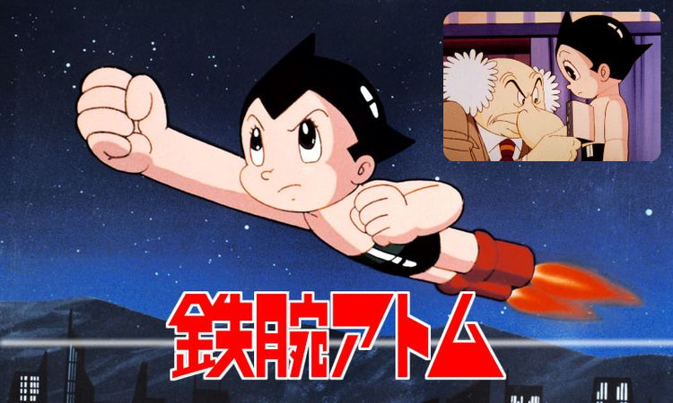

Slide 4


Slide 5
ヒトが日常的にできること
身体の訓練
生得的能力
社会的教育

Slide 6

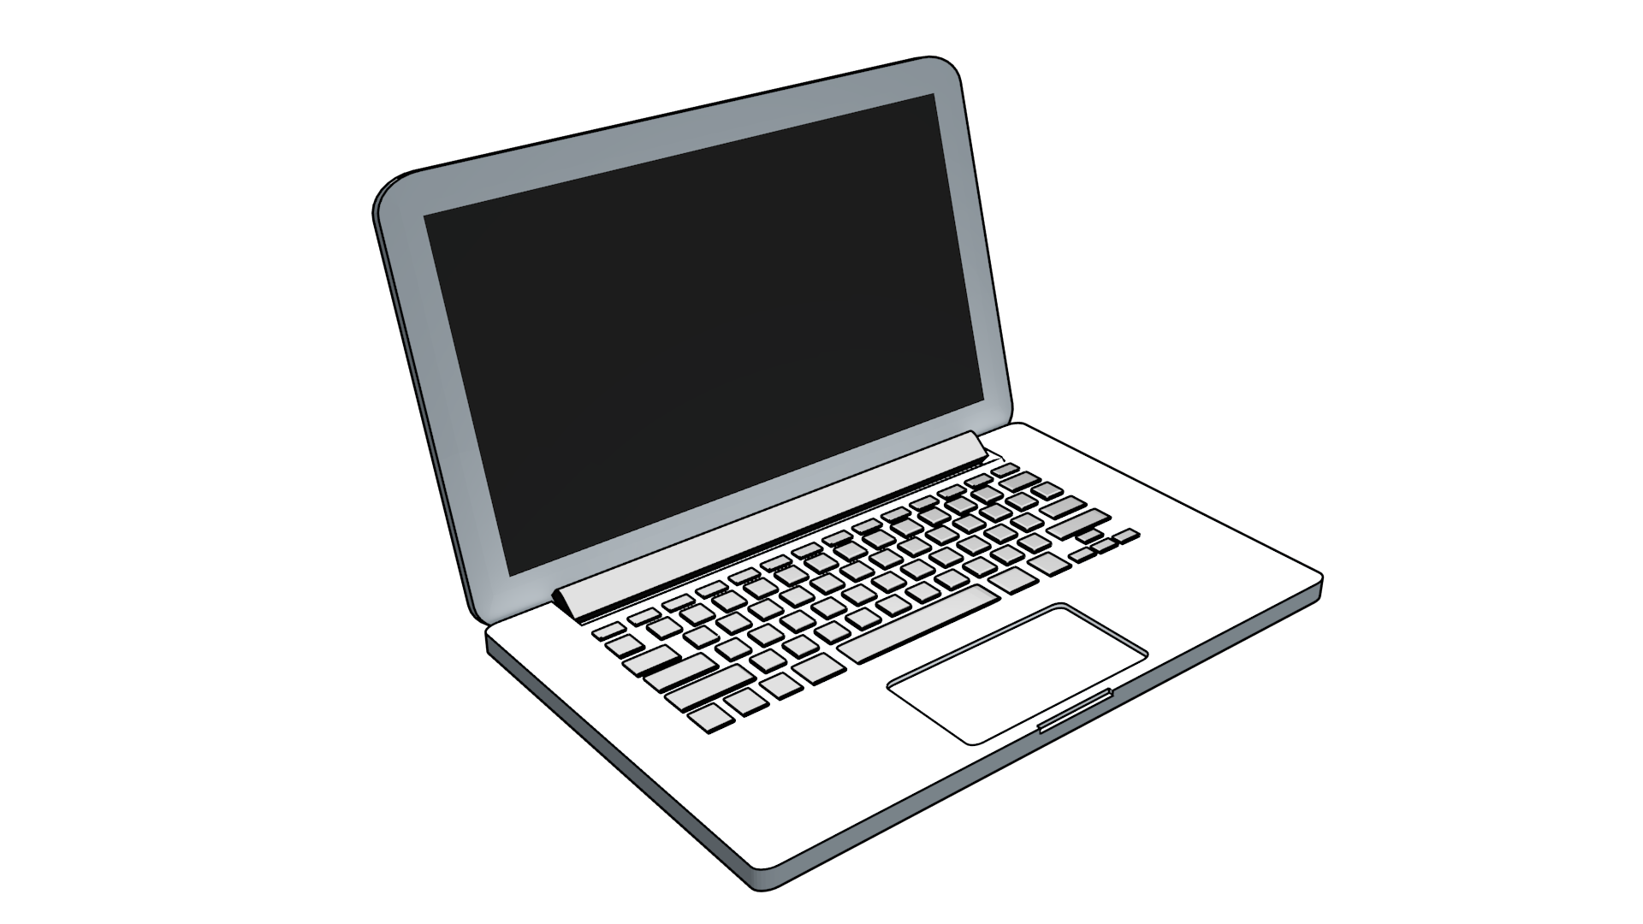
操作モデル
指示・命令
結果

Slide 7

会話モデル
対話・やり取り

Slide 8
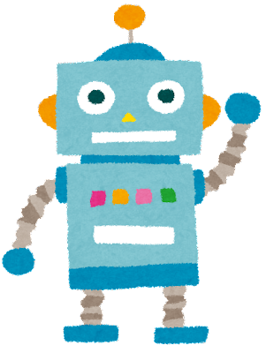

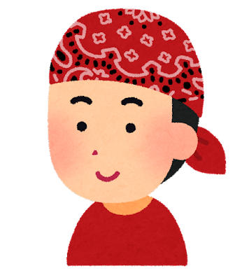

Slide 9
意図の表現と実現
カラダ
表情
まなざし
発話
ジェスチャー
指さし

Slide 10
認知
知覚
感覚
過去の経験や学習に基づいて解釈されたもの
対象の構造や特徴が加えられて、あるまとまりとして意識されたもの
刺激が中枢に伝達されたもの

Slide 11
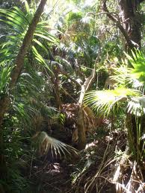
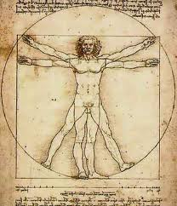
10⁹ ビット/秒
10⁷ ビット/秒
ヒト
環境

Slide 12
カラダ能力の延長
道具
環境の一部

Slide 13
インターネット
共有、流通
コンピュータ
情報処理
情報のディジタル化

Slide 14
1945年
1970年代
パーソナル・コンピュータ
エリートの知能拡張
1960年代
コンピュータ＝
グラフィカル・インターフェイス
1990年代
スマートフォーン

Slide 15
手段
目的
マジックテープ
スニーカーを履く
手段
目的
電気ドリル
穴をあける
手段
目的
コンピュータとその抽象概念
きれいな文書を作る、グラフを描く、検索・参照するなど

Slide 16
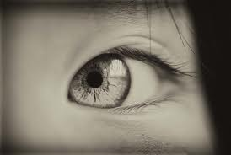
操作モデル
指示・命令
結果

Slide 17
操作
利用者： エリート
会話
利用者： 万人
用途： 情報流通、ライフライン
用途： 知能の拡張、情報処理
一方向（人から機械へ、逆方向も）
表現水準： コンピュータの抽象概念
活躍する生体機能： 目と手指
双方向
表現水準： 人の意図と反応
活躍する生体機能： 身体

Slide 18
はさみ
支持
指を入れる穴
制約
穴の大きさ
概念モデル
二つの刃が交わる物理的形態

Slide 19
グラフィカルインターフェイスのアプリ
支持
キートップ、ウィンドウ、アイコン、メニュー、ツールバー
制約
メニュー、ツールバー、画面遷移
概念モデル
コンピュータ内抽象

Slide 20
音声を使ったアプリ
支持
マイクアイコン、プロンプト（視覚、音声）
制約
画面遷移、プロンプト、タイル（視覚、音声）
概念モデル
会話

